Slide 1

🎈ふわふわロケッつ🚀
「ASOちゃんねる」

Slide 2
本日のアジェンダ
開発の背景
機能紹介
アピールポイント
今後の展望
チーム内MVP

Slide 3

01
開発の背景

Slide 4
01
開発の背景
コミュニケーションが取れるものを作る
↓
学内での情報交換を簡単にするとともに学内で先輩後輩関係なく交流を図るものを作りたい！

Slide 5

01
開発の背景
何が必要か・・・
学内での情報交換を簡単にするとともに、先輩後輩関係なく交流を深めることができるコミュニケーションツール。
自分で掲示板を立てることができ、同じ目的の人同士で集まって会話することもできる。マイページには自己紹介の登録ができる。

Slide 6
02
機能紹介

Slide 7
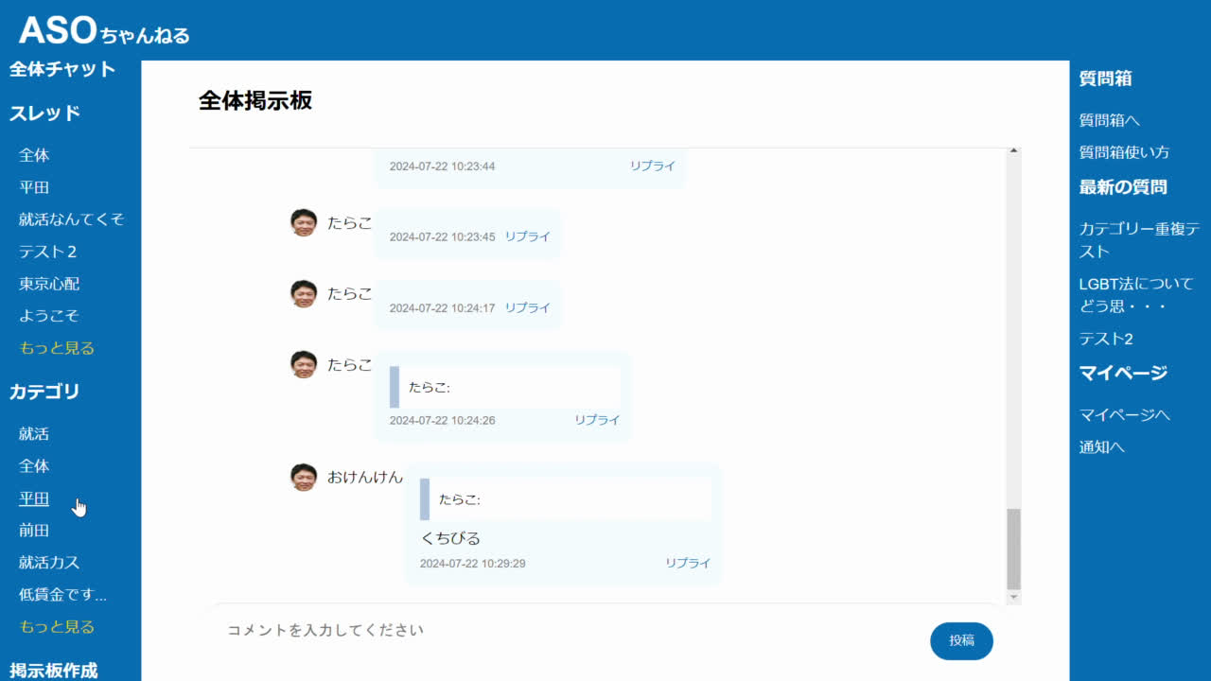

Slide 8
03
アピールポイント

Slide 9
03
アピールポイント
マイページ機能
掲示板でのリアルタイムチャット
リプライ機能
通知機能

Slide 10
04
今後の展望

Slide 11

04
今後の展望
メンション機能
リアクション機能
マイページから別サイトへ

Slide 12
05
チーム内MVP

Slide 13

05
チーム内MVP
対象者：井石 優斗
選出理由：掲示板のメインであるチャット機能、通知機能のほか、細かな機能を担当しデザインの設計にも携わったから。

Slide 14

THANK YOU
ご清聴ありがとうございました。
🎈ふわふわロケッつ🚀

